Slide 1
NHIỆT LIỆT CHÀO MỪNG CÁC THẦY CÔ GIÁO VỀ DỰ GIỜ

Slide 2
Chính tả ( Nhớ - viết )
Đường đi Sa Pa
Hôm sau chúng tôi đi Sa Pa. Phong cảnh ở đây thật đẹp. Thoắt cái, lá vàng rơi trong khoảnh khắc mùa thu. Thoắt cái, trắng long lanh một cơn mưa tuyết trên những cành đào, lê, mận. Thoắt cái, gió xuân hây hẩy nồng nàn với những bông hoa lay ơn màu đen nhung hiÕm quý.
Sa Pa quả là món quà tặng diệu kì mà thiên nhiên dành cho đất nước ta.
Theo NGUYỄN PHAN HÁCH

Slide 3
Chính tả ( Nhớ - viết )
Đường đi SaPa
Phong cảnh SaPa thay đổi như thế nào?
Phong cảnh SaPa thay đổi theo thời gian, trong vòng một ngày chúng ta có thể cảm nhận được bốn mùa : xuân , hạ, thu, đông.

Slide 4
Chính tả ( Nhớ - viết )
Đường đi SaPa
Vì sao SaPa được gọi là “món quà tặng diệu kỳ” của thiên nhiên?
Vì Sa Pa có phong cảnh rất đẹp và sự thay đổi mùa trong một ngày ở đây thật lạ lùng và hiếm có.

Slide 5
Chính tả ( Nhớ - viết )
Đường đi SaPa
Đường đi Sa Pa
Hôm sau chúng tôi đi Sa Pa. Phong cảnh ở đây thật đẹp. Thoắt cái, lá vàng rơi trong khoảnh khắc mùa thu. Thoắt cái, trắng long lanh một cơn mưa tuyết trên những cành đào, lê, mận. Thoắt cái, gió xuân hây hẩy nồng nàn với những bông hoa lay ơn màu đen nhung hiÕm quý.
Sa Pa quả là món quà tặng diệu kì mà thiên nhiên dành cho đất nước ta.
Theo NGUYỄN PHAN HÁCH

Slide 6
Chính tả ( Nhớ - viết )
Đường đi SaPa

Slide 7
Chính tả ( Nhớ - viết )
Đường đi SaPa
Hôm sau chúng tôi đi Sa Pa.
Phong cảnh ở đây thật đẹp.
Thoắt cái, lá vàng rơi trong khoảnh khắc mùa thu.
Thoắt cái,
trắng long lanh một cơn mưa tuyết trên những cành đào, lê, mận.
Thoắt cái, gió xuân hây hẩy nồng nàn với những bông
hoa lay ơn màu đen nhung hiếm quý.
Sa Pa quả là món quà tặng diệu kì mà thiên nhiên dành
cho đất nước ta.
Theo NGUYỄN PHAN HÁCH

Slide 8
Chính tả ( Nhớ - viết )
Đường đi SaPa
3/ Tìm những tiếng ứng với mỗi chỗ trống dưới đây :
a/ Tiếng bắt đầu bằng r, d, hay gi :
- Hồ nước ngọt lớn nhất thế………. là hồ Thượng ở giữa Ca-na- đa và Mĩ. Nó ……… trên 80 000 ki-lô-mét vuông.
Theo TRẦN HOÀNG HÀ
- Trung Quốc là nước có biên ……….chung với nhiều nước nhất - 13 nước. Biên………của nước này ………. 23 840 ki-lô-mét.
Theo KỈ LỤC THẾ GIỚI
giới
rộng
giới
giới
dài

Slide 9
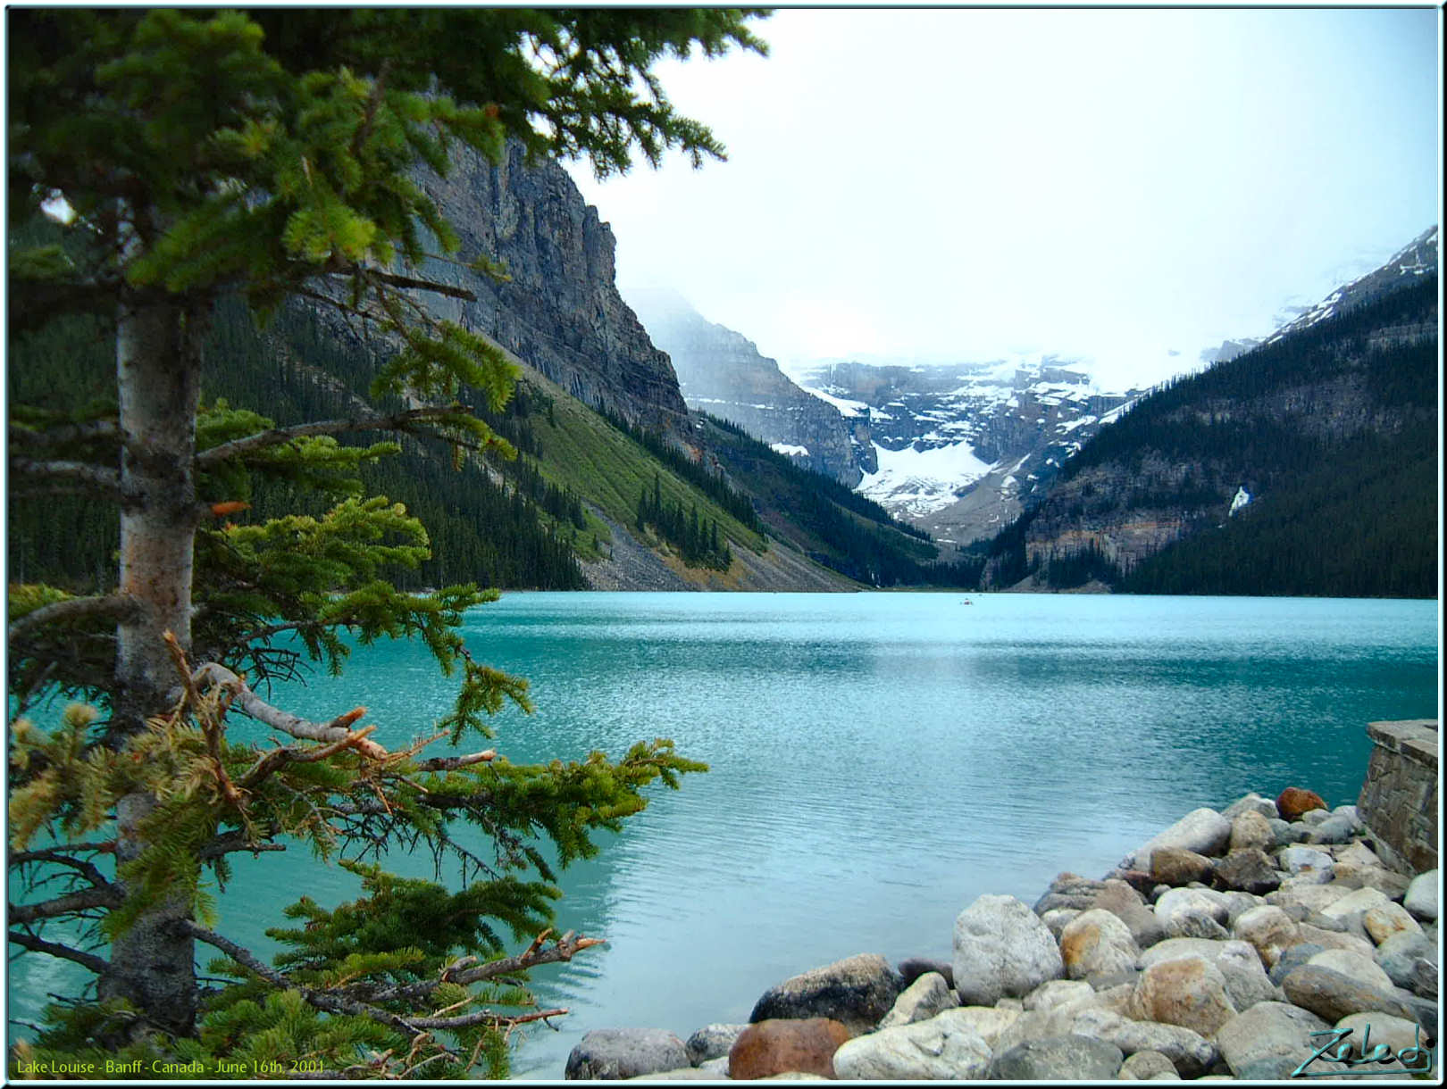
Hồ Thượng ở Ca-na-da

Slide 10
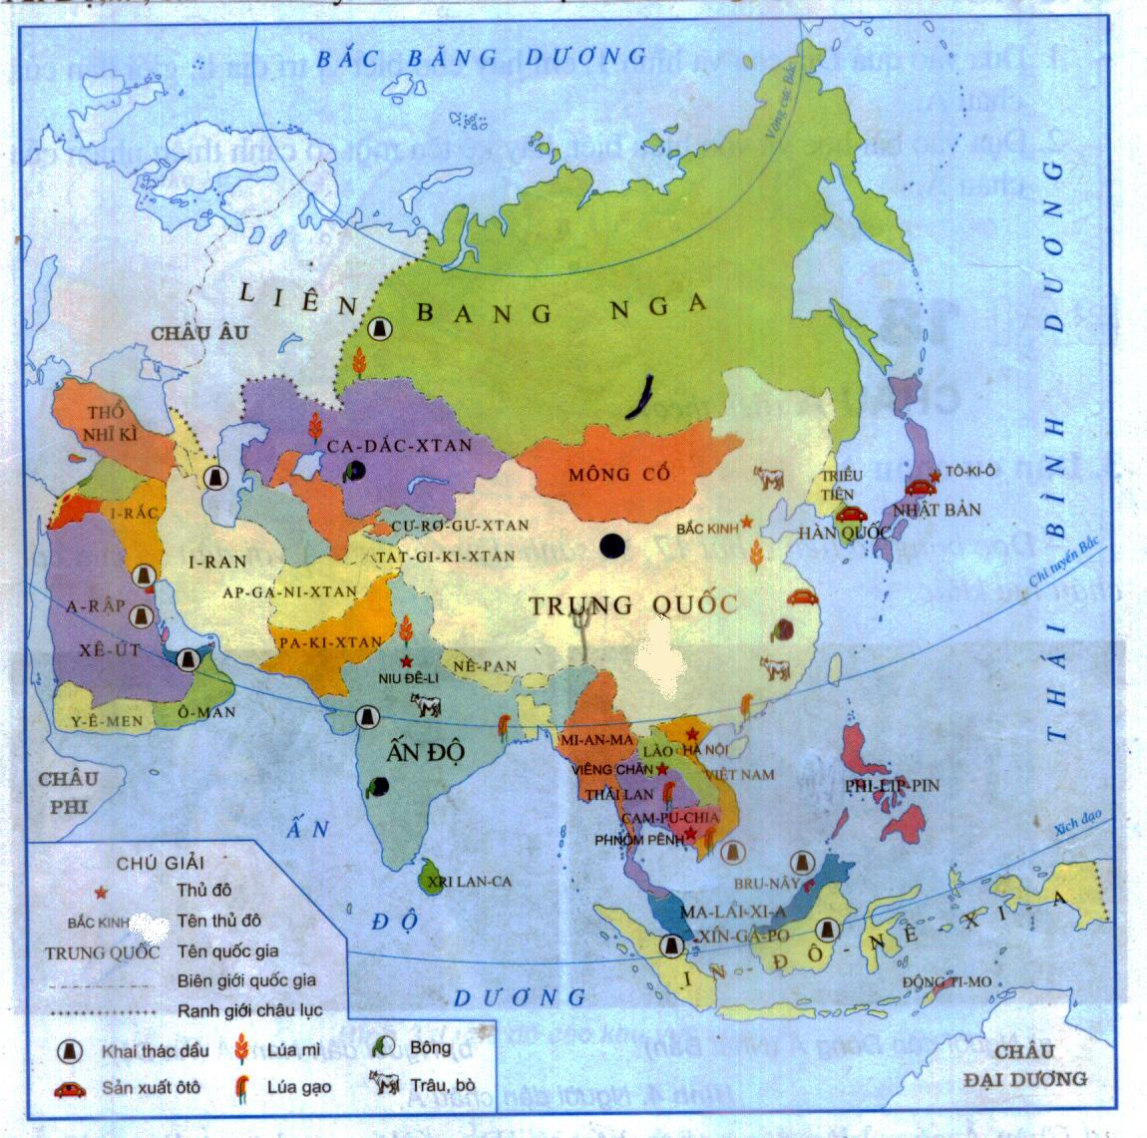

Slide 11
Chính tả ( Nhớ - viết )
Đường đi SaPa
b) Tiếng bắt đầu bằng v , d, hay gi:
Ở Thư ………… Quốc gia Luân Đôn hiện nay còn lưu
………một cuốn sách nặng hơn 100 ki-lô-gam. Cuốn sách có bìa làm bằng vàng và đá quý. Bên trong có 50 chữ cũng làm bằng………
Theo báo THIẾU NIÊN TIỀN PHONG
Gần ba phần tư trái đất được biển bao phủ. Thái Bình Dương là đại ………lớn nhất và bao phủ gần nửa thế………
Theo TRẦN HOÀNG HÀ
viện
giữ
vàng
dương
giới

Slide 12
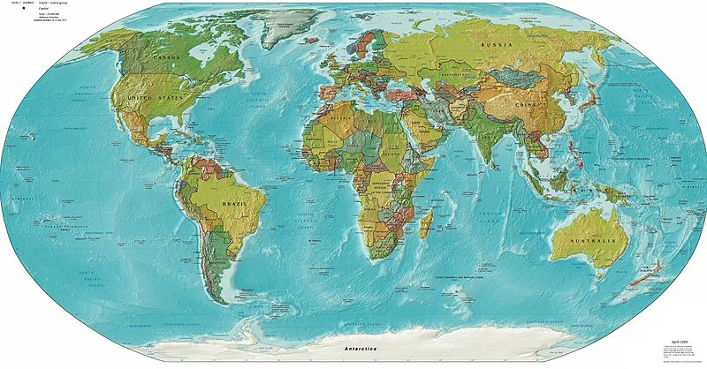
BẢN ĐỒ ĐỊA LÝ THẾ GIỚI
BĂC
MỸ
CHÂU ÂU
CHÂU Á
THÁI
BÌNH
DƯƠNG
ĐẠI
TÂY
DƯƠNG
THÁI
BÌNH
DƯƠNG
CHÂU
PHI
ẤN
ĐỘ
DƯƠNG
NAM
MỸ

Slide 13
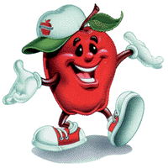
Kính chúc quý thầy cô, các em học sinh
khoẻ mạnh và hạnh phúc.
.

